Slide 1

ANALISIS HOUSE PRICES MENGGUNAKAN EDA, PREPROCESSING, DAN REGRESI LINEAR
ADEL ZAMALYA - 2488010059

Slide 2
Informasi Dataset
Dataset yang digunakan adalah House Prices, yang berisi informasi mengenai karakteristik rumah dan harga jualnya.
1.460
81
0
Baris
Kolom
Duplikat
informasi yang didapat mencakup kualitas, ukuran, kondisi, fasilitas, hingga lokasi rumah.

Slide 3
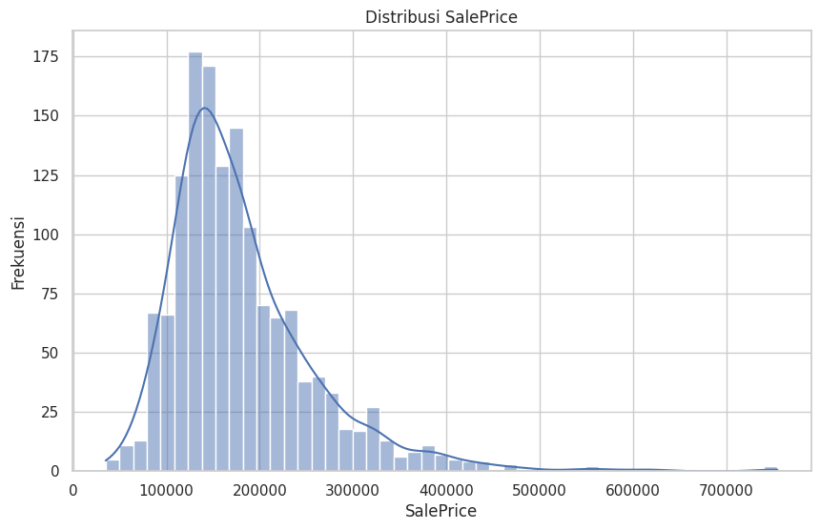
EDA : Distribusi Harga Rumah
Harga dominan
Sebagian besar harga rumah berada pada kisaran 100.000–200.000.
Distribusi harga
Distribusi harga cenderung miring ke kanan, dengan beberapa rumah memiliki harga yang jauh lebih tinggi.
Rentang harga
Harga rumah memiliki rentang yang cukup luas, yaitu sekitar 34.900 hingga 755.000.

Slide 4
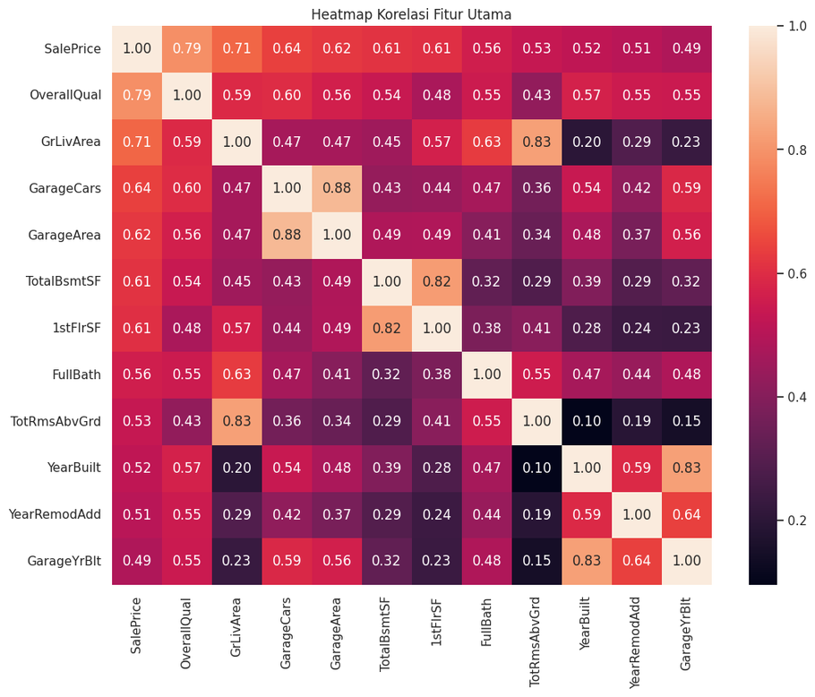

EDA :
Fitur Yang Berkaitan Dengan Harga
OverallQual
Memiliki hubungan paling kuat dengan SalePrice, dengan korelasi 0,79.
Luas rumah
GrLivArea juga menunjukkan hubungan yang kuat dengan harga, dengan korelasi 0,71.
Fasilitas rumah
GarageCars, GarageArea, dan TotalBsmtSF juga berkaitan positif dengan SalePrice. Artinya, semakin besar nilainya, harga rumah cenderung semakin tinggi.

Slide 5
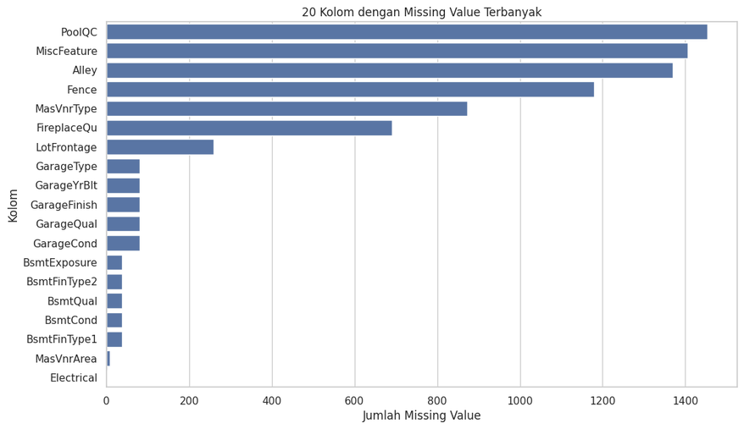
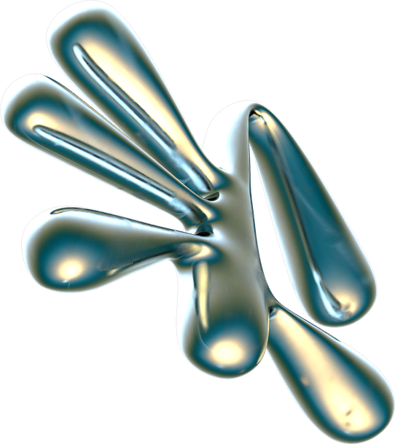
EDA : Missing Value
Setelah melihat fitur-fitur yang memiliki hubungan dengan SalePrice, dilakukan pengecekan terhadap kelengkapan data. Hasilnya, masih terdapat beberapa nilai kosong pada sejumlah fitur, seperti PoolQC, MiscFeature, Alley, dan Fence. Hal ini perlu ditangani terlebih dahulu karena data yang masih kosong dapat mengganggu proses pemodelan.
Karena itu, missing value akan diproses pada tahap preprocessing agar data siap digunakan untuk regresi.

Slide 6
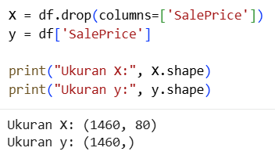
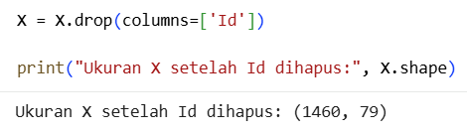
Preprocessing :
Pemisahan Feature & Target
Setelah tahap EDA, data mulai dipersiapkan untuk pemodelan dengan memisahkan variabel yang digunakan sebagai prediktor dan variabel yang ingin diprediksi.
Feature (X)
80 kolom sebagai karakteristik rumah
Target (y)
SalePrice sebagai harga rumah yang akan diprediksi.
Pembersihan - Penghapusan id
Karena id hanya digunakan sebagai identitas rumah, bukan sebagai informasi untuk memprediksi harga.

Slide 7
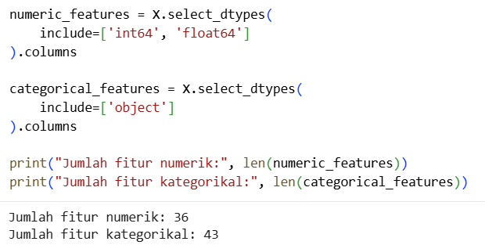
Setelah feature dan target dipisahkan, data kemudian dikelompokkan menjadi fitur numerik dan kategorikal. Pengelompokan ini dilakukan agar setiap jenis data dapat diproses sesuai dengan karakteristiknya pada tahap preprocessing.
Preprocessing :
Identiifkasi
Jenis
Data

Slide 8
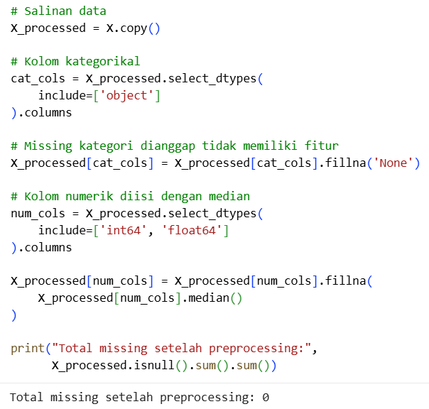
Setelah jenis data diketahui, missing value ditangani dengan cara yang berbeda sesuai dengan tipe datanya
  Data kategorikal → nilai kosong diisi dengan None
  Data numerik → nilai kosong diisi menggunakan median
Preprocessing :
Penanganan
Missing
Value
Total missing setelah preprocessing = 0

Slide 9
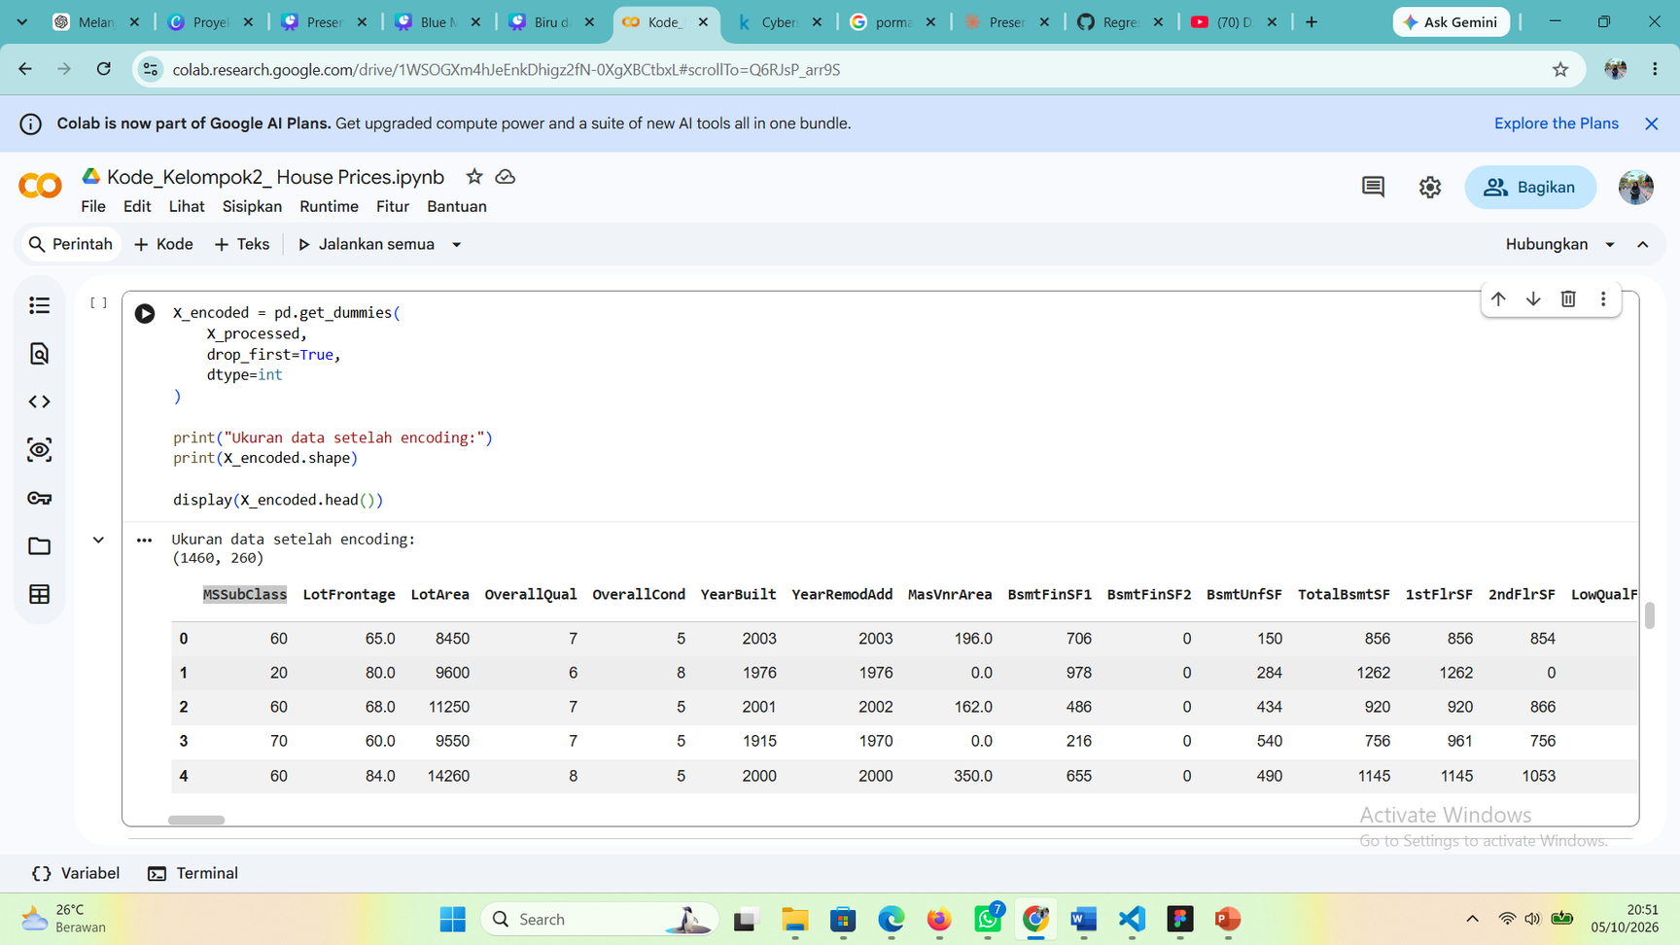
Preprocessing : One-Hot Encoding
Setelah missing value ditangani, data kategorikal diubah menjadi bentuk numerik menggunakan One-Hot Encoding. Setiap kategori dibuat menjadi kolom baru dengan nilai 0 dan 1 , sehingga data dapat digunakan dalam proses regresi.
Hasil Encoding
  Data awal setelah preprocessing: 1.460 × 79
  Data setelah encoding: 1.460 × 260
Tampilan di atas merupakan beberapa contoh kolom setelah proses One-Hot Encoding.

Slide 10
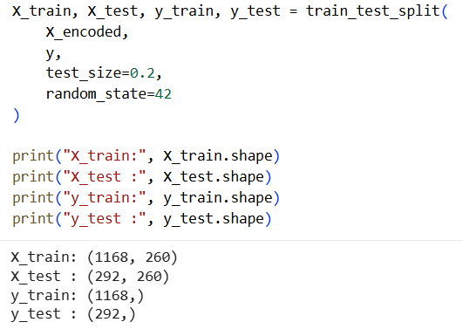
Preprocessing : Pembagian Data
Setelah seluruh data selesai diproses, dataset dibagi menjadi data training dan data testing. Data training digunakan untuk melatih model regresi, sedangkan data testing digunakan untuk melihat kemampuan model dalam memprediksi data yang belum digunakan saat proses pelatihan.
Hasil pembagian data:
  Data training: 1.168 data (80%)
  Data testing: 292 data (20%)
Pembagian dilakukan menggunakan random_state = 42 agar hasil pembagian data tetap konsisten.

Slide 11
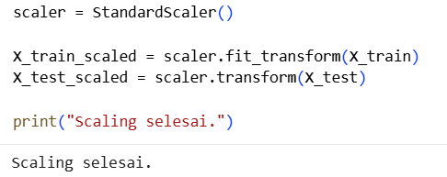
Preprocessing : Scalling Data
Proses Scaling
  Training: fit_transform()
  Testing: transform()
Setelah data dibagi menjadi training dan testing, dilakukan scaling untuk menyamakan skala antarfitur agar perbedaan rentang nilai antarvariabel tidak terlalu jauh saat digunakan dalam model regresi.. Proses ini menggunakan StandardScaler, dengan scaler dipelajari dari data training kemudian diterapkan pada data testing.

Slide 12
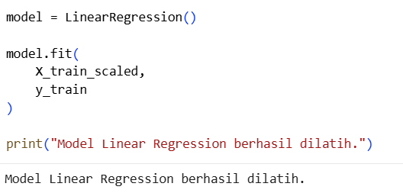
Regresi Linear – Pemodelan
Setelah seluruh tahap preprocessing selesai, data training yang sudah melalui proses scaling digunakan untuk melatih model Linear Regression. Model mempelajari hubungan antara karakteristik rumah dengan SalePrice yang menjadi target prediksi.

Slide 13
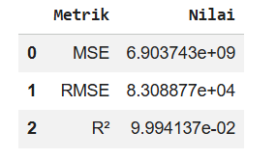
Regresi Linear – Hasil Evaluasi Model
Setelah model dilatih, dilakukan pengujian menggunakan data testing untuk melihat seberapa baik model dalam memprediksi SalePrice. Hasil pengujian kemudian dilihat menggunakan beberapa metrik evaluasi.
Nilai R² sebesar 0,9994 menunjukkan bahwa model mampu menjelaskan sekitar 99,94% variasi harga rumah pada data testing.

Slide 14
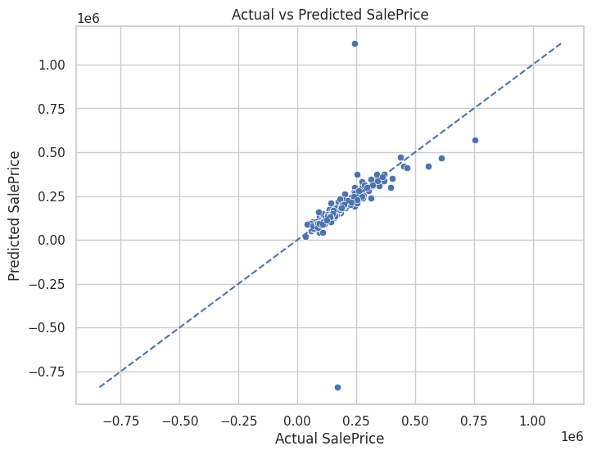
Regresi Linear – Actual VS Predicted
Grafik di atas membandingkan harga rumah sebenarnya dengan harga yang diprediksi oleh model. Sebagian besar titik berada cukup dekat dengan garis diagonal, sehingga hasil prediksi model terlihat mendekati nilai harga sebenarnya.
Actual = harga rumah sebenarnya
Predicted = harga rumah yang diprediksi oleh model

Slide 15
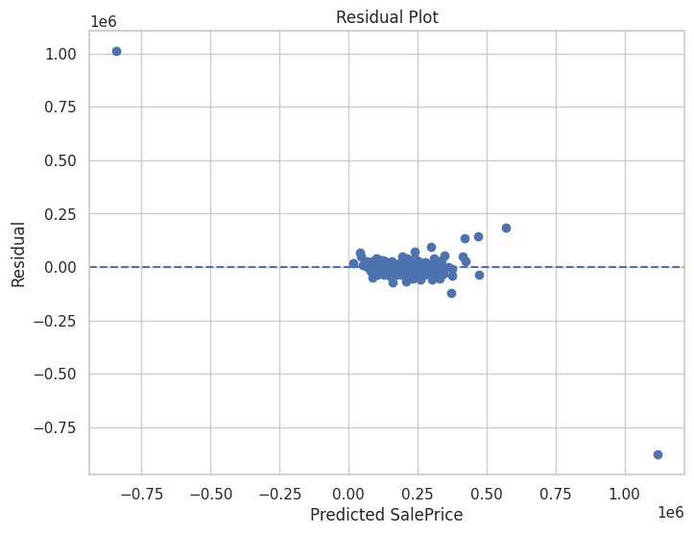
Regresi Linear – Analisis Residual
Analisis residual digunakan untuk melihat selisih antara harga sebenarnya dengan harga yang diprediksi oleh model. Pada grafik, sebagian besar residual berada di sekitar nilai 0, tetapi terdapat beberapa titik yang memiliki residual cukup jauh dari nilai lainnya.
Residual = nilai aktual − nilai prediksi

Slide 16
Kesimpulan
Berdasarkan hasil EDA, preprocessing, dan pemodelan, data berhasil dipersiapkan untuk memprediksi harga rumah (SalePrice). Dari hasil EDA, OverallQual dan GrLivArea terlihat memiliki hubungan yang cukup kuat dengan harga rumah. Setelah data melalui proses preprocessing, model Linear Regression menghasilkan nilai R² sebesar 0,9994 pada data testing. Secara keseluruhan, model mampu menghasilkan prediksi yang cukup baik dan sebagian besar hasil prediksi mendekati nilai aktual, meskipun masih terdapat beberapa data dengan selisih prediksi yang cukup jauh.

